Slide 1
7세그먼트 디코더
pin 부족 해결!

Slide 2
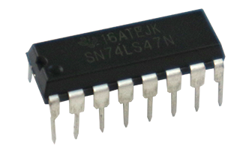
7세그먼트 디코더 (decoder)
7세그먼트의 숫자(10개) 를 표현할때 필요한 제어선을 7개에서 4개로 줄이기 위한 장치

Slide 3
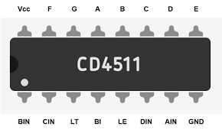
7세그먼트 디코더 구성
1
2
3
4
3
1

Slide 4
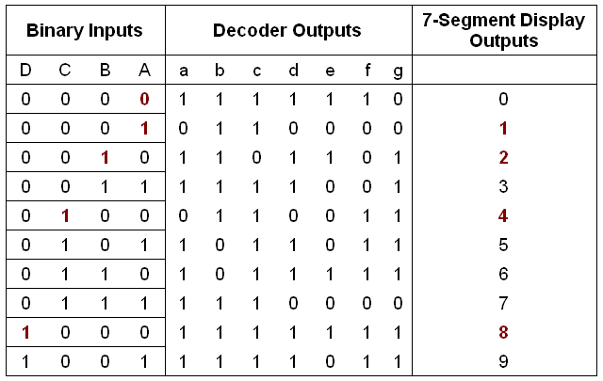
7세그먼트 진리표
DIN ~ AIN

